Slide 1




Seminário “A Importância do gás natural para a competitividade da indústria brasileira“ – Câmara dos Deputados
Brasília, 24 de setembro de 2013

Slide 2



Sumário
Gás Natural e competitividade, a visão da grande indústria
Projeto +Gás Brasil
Contexto Econômico e impactos
Propostas

Slide 3

Quem Somos
Fundada em agosto de 1984
44 Associadas (+ 500 unidades de consumo)
Focada na competitividade, no desenvolvimento sustentável do País e na modernização, transparência e integração competitiva do setor de energia

Slide 4
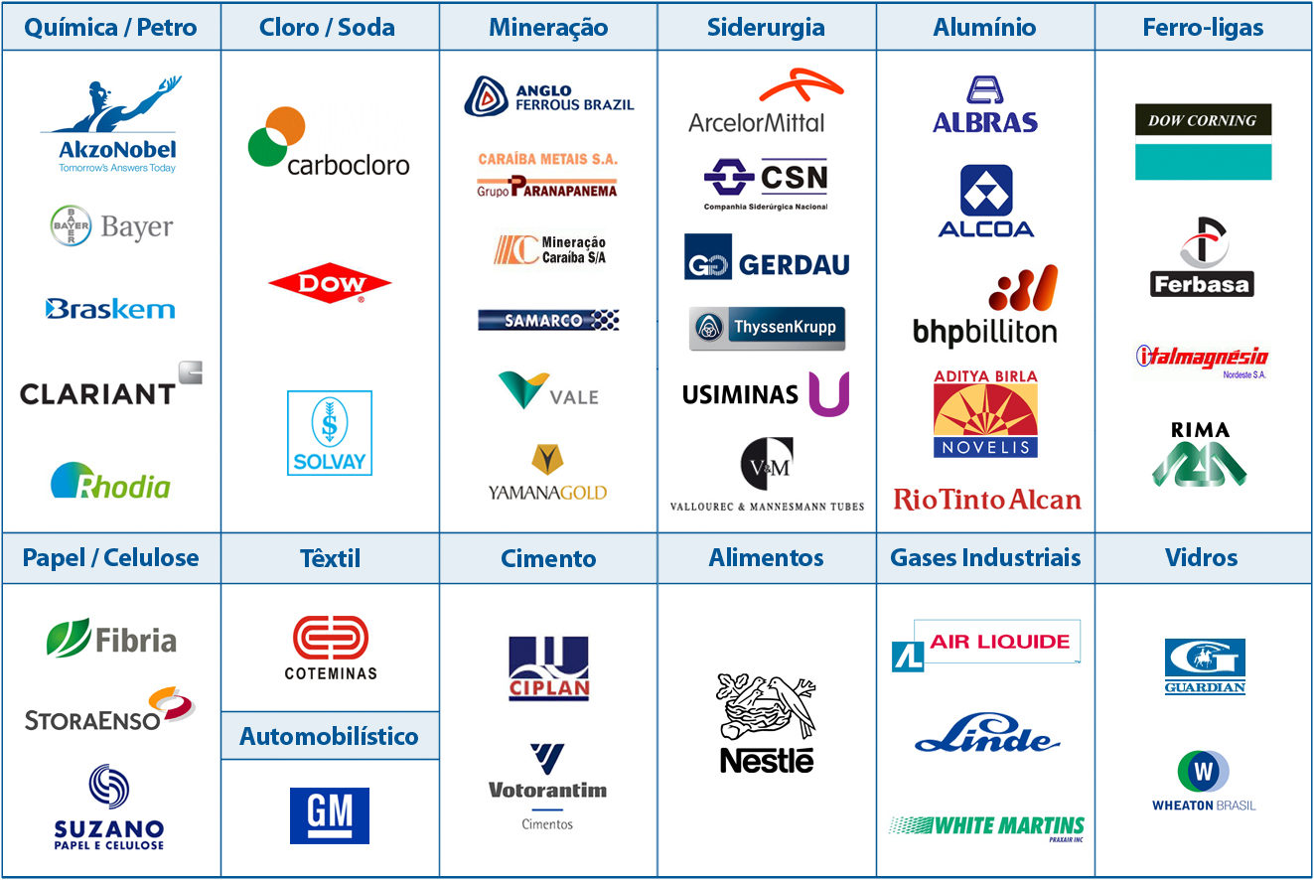
Abrace

Slide 5




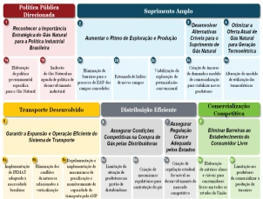







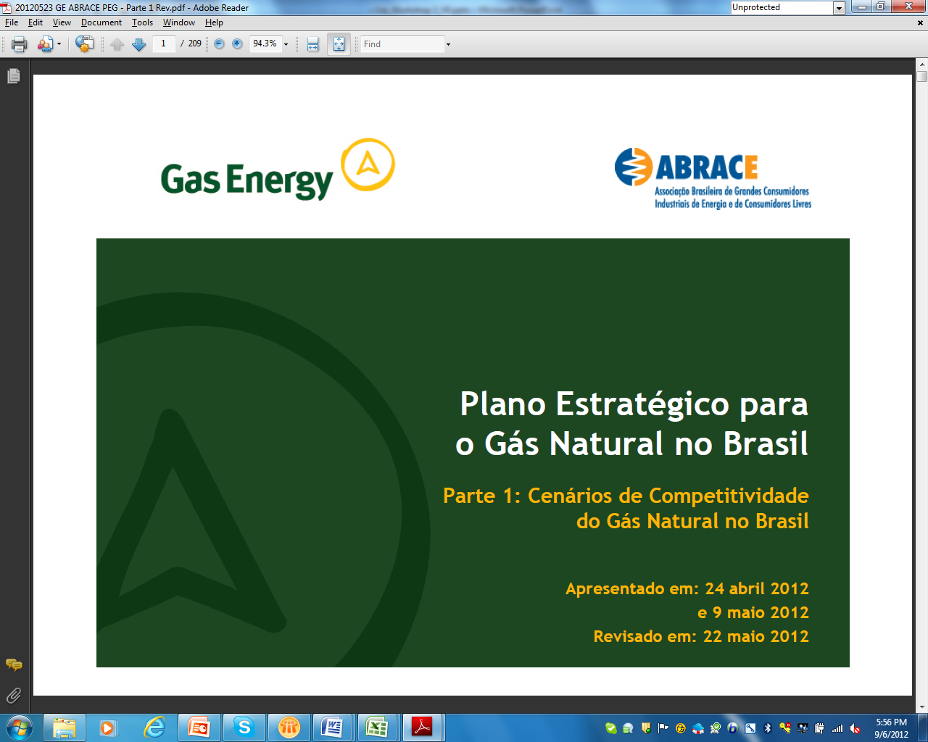
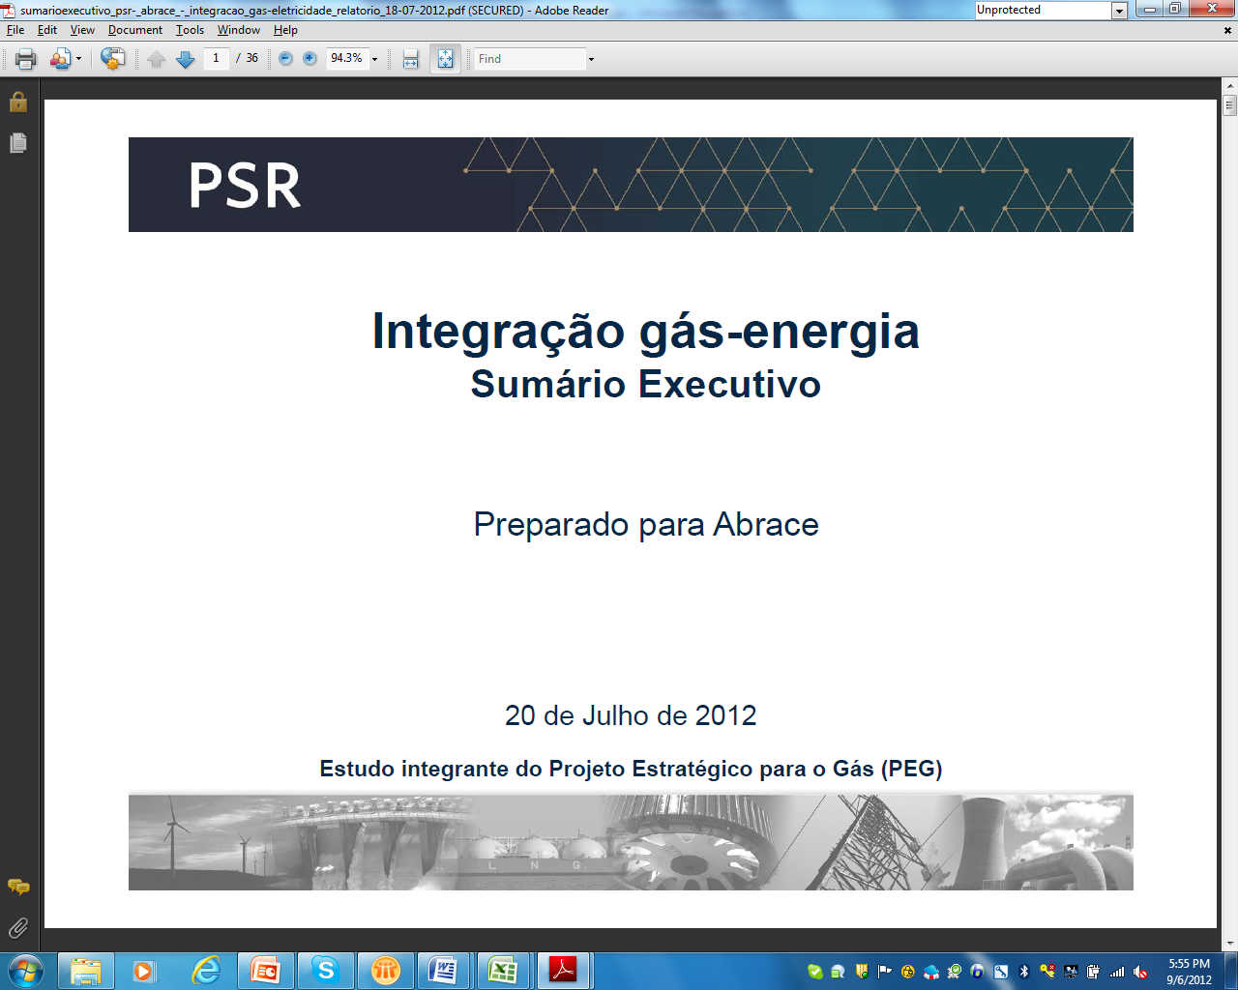

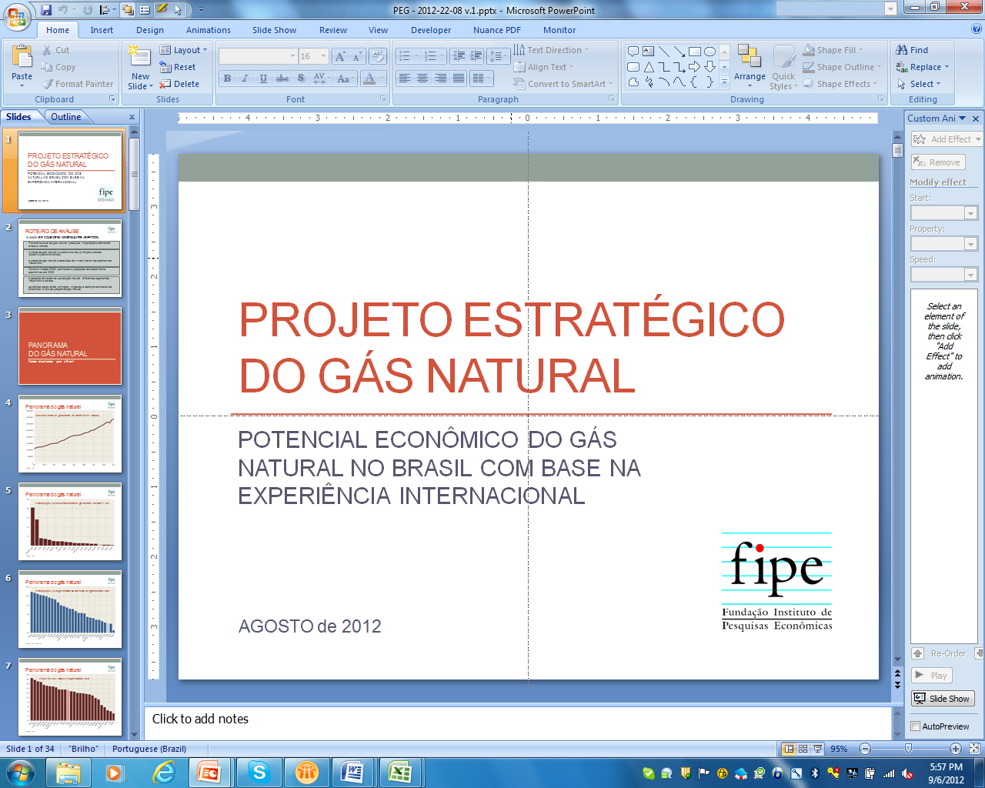
+Gás Brasil
5ae
5ae
EUA
China
UK
Canada
Espanha
Argentina
Mexico
Ar. Saudita
Diagnostico
dos Entraves
Aprendizados de Oito
Casos Internacionais
Agenda de Mudança
  Diagnóstico da indústria brasileira de GN
  Estudos de casos (Argentina, Espanha, UK e EUA)
  Projeções de demanda e oferta
  Analise da competitividade das diferentes formas de produção de GN no Brasil
  Desenho de um modelo alternativo para o setor termelétrico que otimize a utilização do gás natural sem prejudicar a segurança energética
  Impactos na demanda, investimentos, faturamento e balança comercial de seis setores energointensivos a partir de diferentes níveis de competitividade de gás natural
  Impactos socioeconômicos (PIB, emprego, investimentos e renda) a partir de diferentes níveis de competitividade de gás natural

Slide 6







+Gás Brasil

Slide 7














+Gás Brasil

Slide 8
Agenda
Comércio
Futuro
Dominação
História
ineficiências
Eleições
Segurança
Inclusão Social
impostos
Política
Meio Ambiente
subsídios
Investimento
Sociedade
TECNOLOGIA
Energia
Emprego
inovação
competitividade
Conflitos
estratégico
Qualidade de vida
desenvolvimento
Produção
sustentabilidade
consumo
Inflação
Guerras
Aquecimento Global
oferta

Slide 9

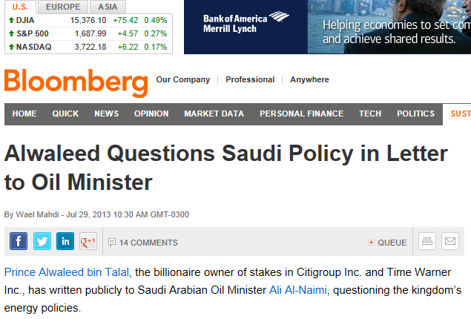
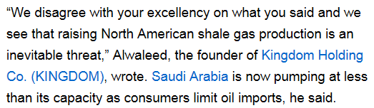
Contexto

Slide 10
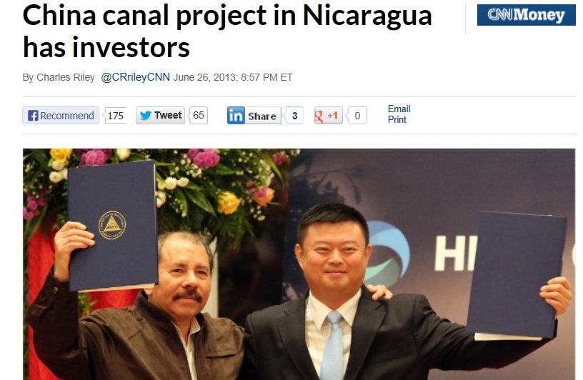
Contexto

Slide 11
Gás Natural: Mundo e Brasil
Estratégico, GN competitivo para a indústria, em igualdade com outros países
Muitos com fornecimento seguro e abundante de gás natural
(ex: China, Argentina, México e Polônia)
Política Brasileira de Gás Natural
'The Opportunity'
'The Good Fight'
✓

Poucos com fornecimento seguro e abundante
de gás natural
(EUA, Canadá e Austrália)
Fornecimento de GN Não Convencional
Aonde estamos hoje
'Slow Decline'
‘Free fall - Brazil at Risk?'
Tático, Desenvolvimento lento e pontual do mercado de GN brasileiro e fornecimento limitado para a indústria

Slide 12
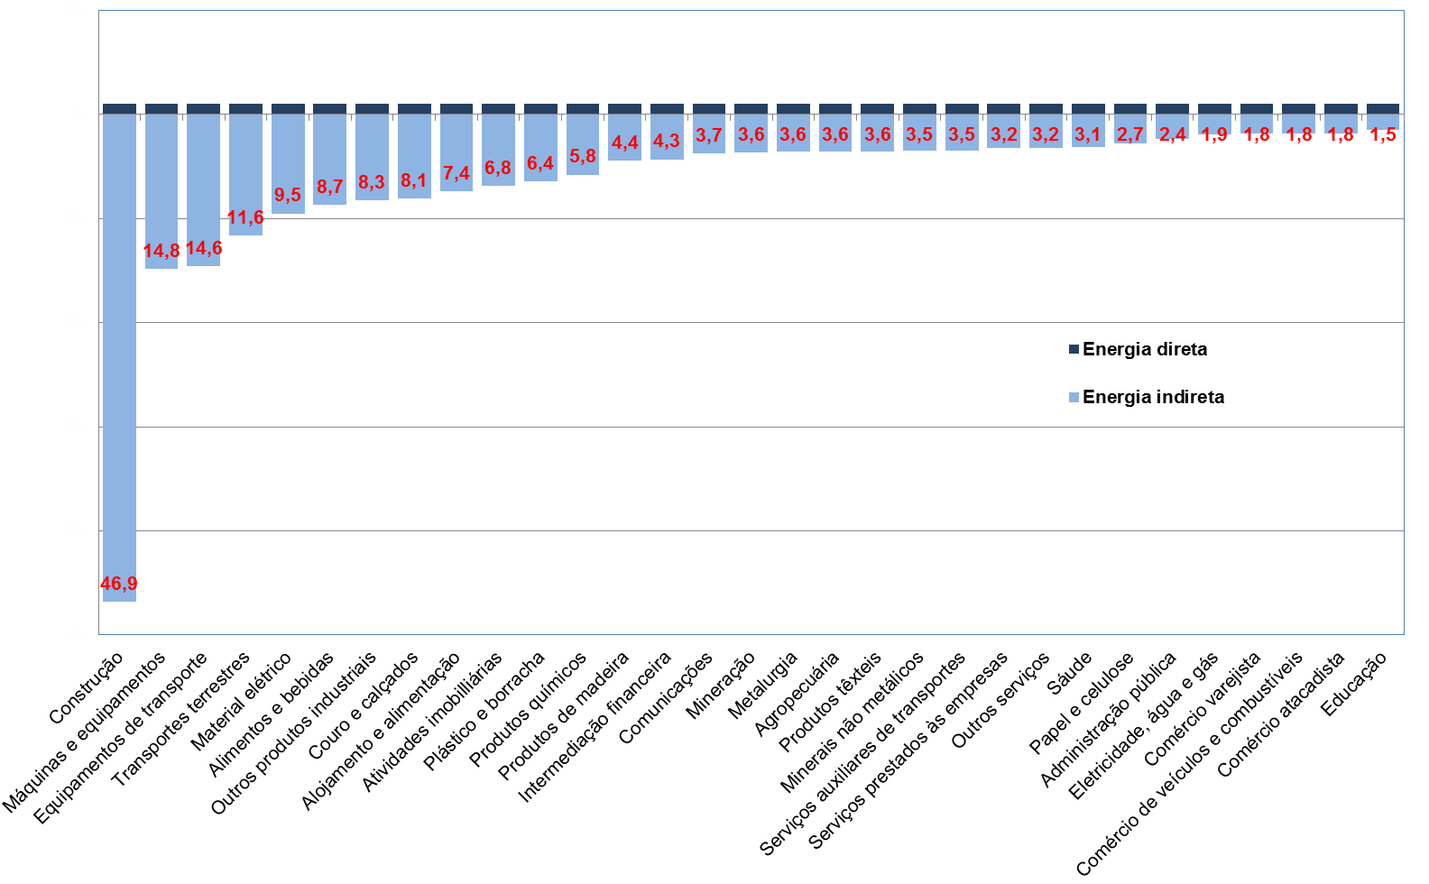
Competitividade da Energia (*)
Energia Indireta por Unidade de Energia Direta
Exemplo: construção civil
Para cada unidade de energia empregada diretamente pelas construtoras, são consumidas 47 unidades de energia embutida nas matérias-primas.
(*) Fonte – estudo do PEC 2012, energia elétrica, FIPE para Abrace

Slide 13
Perda de Competitividade
Resultado das empresas em queda
as perspectivas são de recuperação lenta: crescimento da ordem de 1,5% (Focus-BC). Pouco, se comparada à média dos últimos dez anos, de 2,8%.
déficit na balança comercial de produtos químicos atingiu US$ 28,1 bilhões em 2012, o maior já registrado pelo setor.
Produção industrial brasileira recuou 2,7% em 2012, frente a alta de 6,14% dos demais emergentes.
Fonte: Balanço das empresas

Slide 14
Competitividade da Energia
Gás Natural

Slide 15
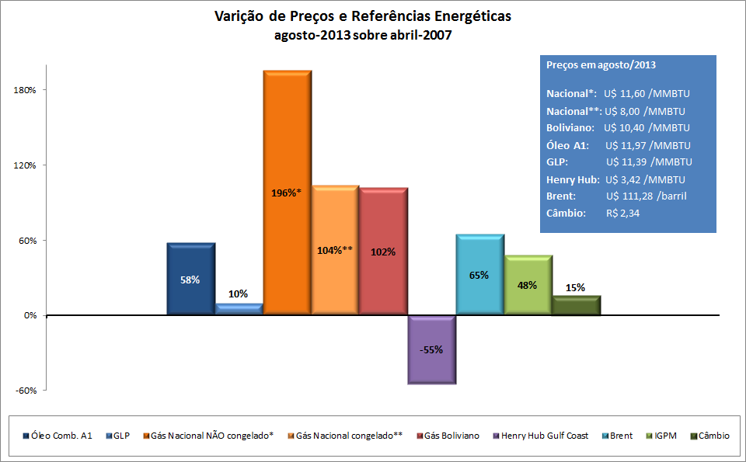
Competitividade da Energia
Desequilíbrio de preços relativos
Fonte: Abrace, ANP, EIA e BCB

Slide 16
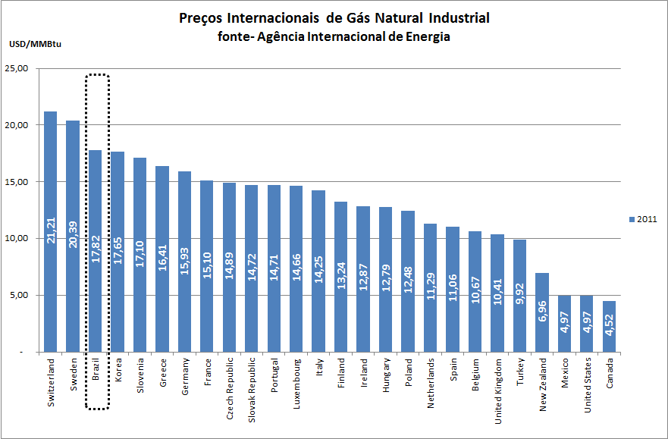
Gás Natural para as indústrias
Segundo a Agência Internacional de Energia e dados da Abrace, o Brasil tem uma das maiores tarifas industriais dentre os países selecionados.

Slide 17

Gás: estagnação da indústria
Evolução do Consumo de Gás Natural, ex-Petrobras (MM m³ / dia)
Alto despacho UTEs
+14%
  Perda da competitividade e priorização à demanda termoelétrica
0%
Fonte: Abegás

Slide 18
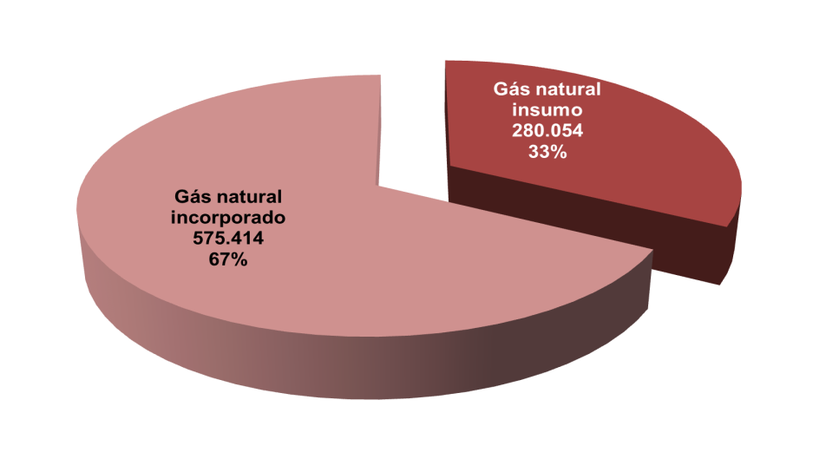
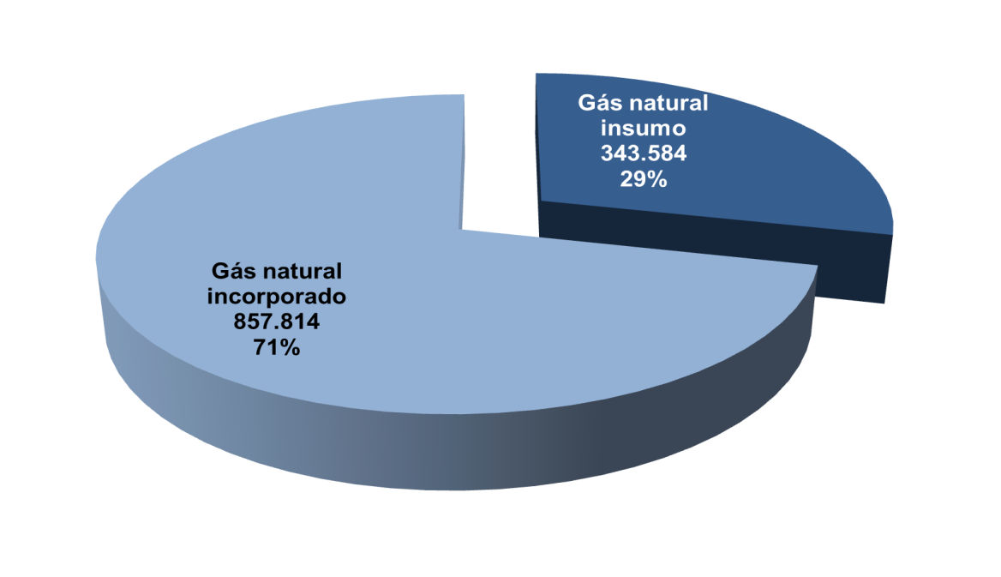
Competitividade da Energia
Composição da importação de gás natural, 2009 e 2011*, Brasil
2009
2011
Para cada unidade de gás natural importada na forma de insumo, havia 2 unidades importadas na forma de bens e serviços em 2009. Em 2011 essa relação elevou-se para 2,5.

Slide 19
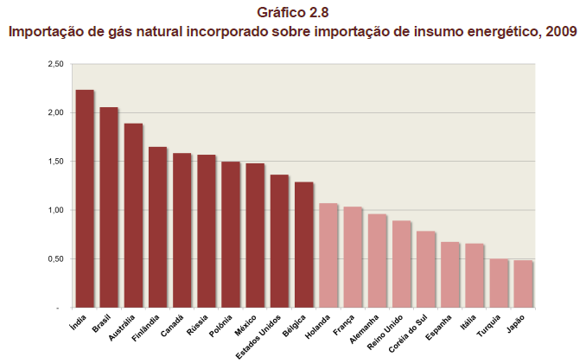

Competitividade da Energia

Slide 20
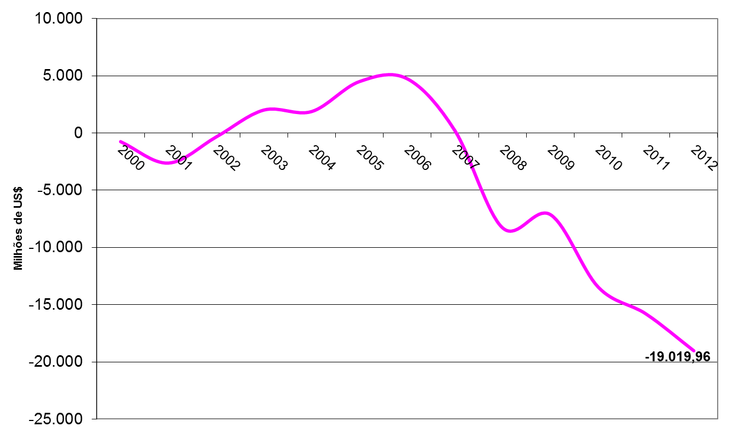
Impactos Econômicos
Evolução da balança comercial dos setores intensivos em gás natural (Cerâmica, Vidro, Químico, Siderurgia, Alumínio e Papel e Celulose)
Fonte: AliceWeb e Abiquim

Slide 21
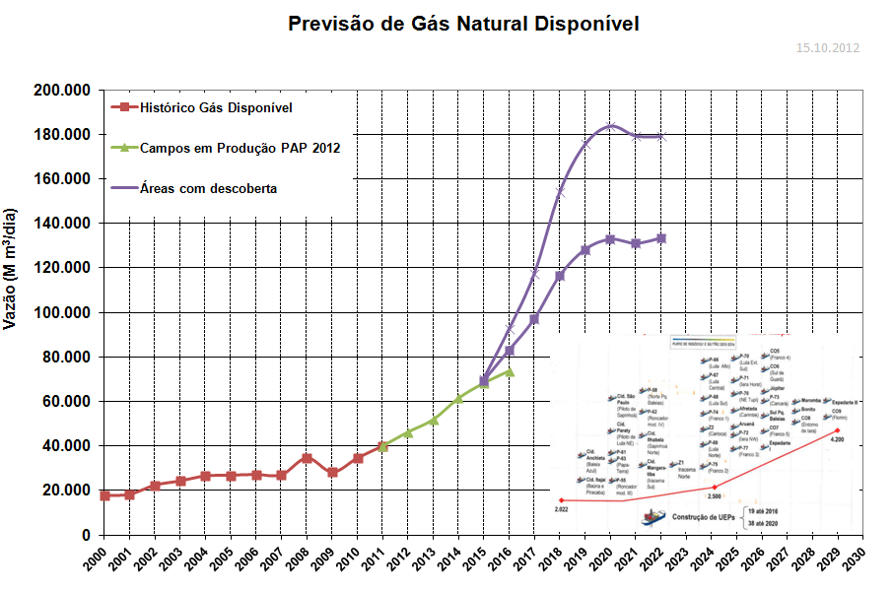
Abundância da oferta
Fonte: ANP

Slide 22
Enorme potencial na industria
Projeção de Consumo Industrial de Gás Natural, MM m³ por dia
10,4% a.a.
* Adicional Estimado considerando preço competitivo (US$ 7/ MBTU), substituição energética e cogeração.
2012
2020
2025
4,2%
a.a.
* Dados consolidados pela Abrace a partir de informações UFRJ e Gas Energy
Mantida as
condições atuais

Slide 23
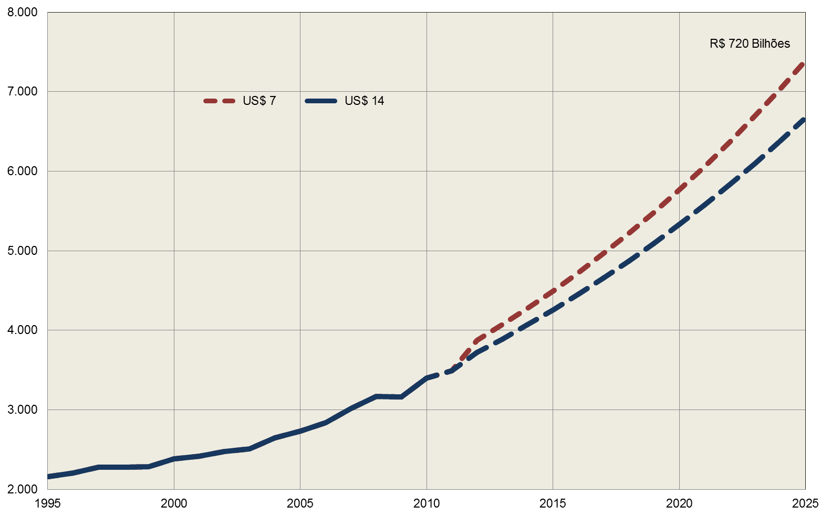
Impactos Econômicos
Efeito no crescimento econômico, R$ bilhões
+ 0,5% ao ano na taxa de crescimento
Fonte: FIPE

Slide 24
Competitividade da Energia
Efeitos da uma redução do preço do gás natural de US$ 14 para US$ 7 por MMbtu
Investimentos agregados (diretos e indiretos) para a economia aumentariam em 7,8% até 2015, passando para 19,5% do PIB e chegando a 22,3% em 2025.
Geração de empregos – acréscimo de 0,46 ponto até 2025.
Inflação – decréscimo de 0,44 ponto percentual na taxa de inflação média anual.
Balança comercial - segmentos como siderurgia, pelotização de minério de ferro, papel e celulose, alumínio, química, cerâmica e vidro sairiam de um déficit de R$ 15,8 bilhões (2011) para um superávit de R$ 38 bilhões em 2025.
Fonte: Fipe, em estudo para o +Gás

Slide 25
Visão para o
Gás Natural

Slide 26
Desafios do Gás Natural
  Modelo construído em um cenário de país importador, sem infraestrutura e com elevadíssimo custo de capital.
  Regras que consolidaram conflitos de interesse e cristalizaram situações incompatíveis com o momento do País.
  Não se promoveu a competição (limbo regulatório?)
  Modelo de indexação dos preços tirou competitividade do gás frente a outros energéticos no cenário nacional e frente ao gás consumido por concorrentes da indústria nacional.
  Posição dominante no mercado é dificultador potencial do desenvolvimento do mercado.

Slide 27
+Gás: agenda de mudanças
Política Pública Direcionada
Suprimento Amplo
Eixos de Mudança
1
3
4
  Reconhecer a Importância Estratégica do Gás Natural
  para a Política Industrial Brasileira
  Aumentar o Ritmo de Exploração e Produção
2
  Desenvolver Alternativas Críveis para o Suprimento de Gás Natural
  Otimizar a
  Oferta Atual de Gás Natural para Geração Termoelétrica
1a
1b
2a
2b
2c
3a
4a
Elaboração
de política governamental específica
para o Gás Natural
Inclusão
do Gás Natural na
agenda de política de desenvolvimento industrial
Eliminação de barreiras para o processo de E&P dos campos concedidos
Retomada de leilões de novos campos
Viabilização da exploração do potencial não- convencional
Criação de âncoras
de demanda e modelo
de comercialização para viabilizar novos produtores
Alteração do modelo de utilização das termoelétricas
Frentes
Transporte Desenvolvido
Distribuição Eficiente
Comercialização Competitiva
Eixos de Mudança
5
6
  Assegurar Regulação Clara e Adequada pelos Estados
8
  Garantir a Expansão e Operação Eficiente do Sistema de Transporte
  Assegurar Condições Competitivas na Compra de Gás pelas Distribuidoras
7
  Eliminar Barreiras ao Estabelecimento do Consumidor Livre
5a
5b
5c
6a
6b
7a
8a
8b
Implementação do PEMAT adequada à necessidade brasileira
Eliminação dos conflitos
de interesse relacionados à verticalização
Regulamentação e implementação de mecanismos de precificação e monitoramento de capacidade de transporte pela ANP
Limitação da atuação de produtores na gestão de distribuidoras
Criação de mecanismos regulatórios para contratação do gás
Criação de regulação estadual favorável ao desenvolvimento do mercado competitivo
Elaboração
de critérios claros e viáveis para consumidores livres em todos os estados da União
Revisitar a condição de produtores
comercializarem a produção de terceiros
Frentes

Slide 28
Visão para o Gás Natural
  Nova política de precificação. Modelo de transição até competição efetiva.
  Ênfase no desenvolvimento para a atividade não convencional.
  Dutos de escoamento, destravar barreiras.
  Desverticalização do transporte e criação de um operador independente.
  Novo modelo de compra competitiva.
  Distribuição Estadual.
  Política Pública e Política Industrial.

Slide 29




Visão de política industrial
A França destinou 25% da energia das usinas nucleares amortizadas para grandes indústrias a 42 euros por MWh.
A Alemanha reduziu em 20% os preços da energia para a indústria, com isenções de transmissão e renováveis.
Os Estados Unidos recuperam sua indústria com a oferta de gás do xisto a custos da ordem de US$ 3 por milhão de BTU.
A indústria do México está sendo impulsionada por reformas do setor energético. Investem US$ 10,4 bilhões no desenvolvimento da infra-estrutura do Gás Natural e estão abrindo o setor de Exploração & Produção.
O estado de Nova Iorque destinou 900 MW de energia hidrelétrica de baixo custo, para industrias eletrointensivas.

Slide 30
Obrigado!
paulopedrosa@abrace.org.br
www.abrace.org.br
www.maisgasbrasil.com.br

